Slide 1
מערכת שידורים לאומית

Slide 2
סיפור קצר
האדונית והרוכל/ ש"י עגנון
מאור תמם שוע

Slide 3
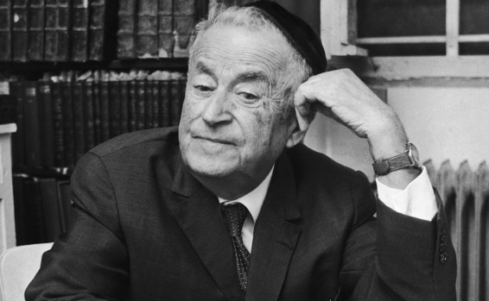
ש"י עגנון
מגדולי הסופרים העבריים בעת החדשה. חתן פרס נובל לספרות לשנת 1966 וחתן פרס ישראל לספרות.
נולד ב-1887, בשם שמואל יוסף צַ'צְ'קֶס, בעיירה בוצ'אץ' שבגליציה המזרחית (באוקראינה של היום). בהיותו בן 5 כתב את שירו הראשון. ב-1908 עלה לארץ ישראל, כשהוא כבר סופר צעיר, והמשיך בכתיבה בארץ. בשנת 1912 היגר לגרמניה למשך 12 שנים, שלאחריהן, ב-1924, עלה שוב לארץ ישראל והשתקע בה עד סוף ימיו.

Slide 4
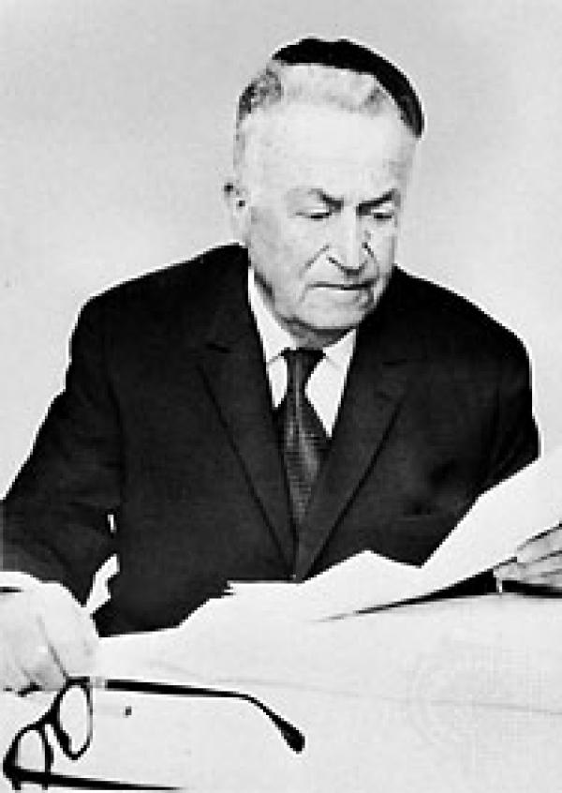
ש"י עגנון
הסיפור הראשון שפרסם בארץ ישראל, באוקטובר 1908, היה "עגונות", ובעקבותיו שינה את שמו לעגנון. עגנון פרסם ספרים רבים בימי חייו בהוצאת שוקן, שהוקמה בעיקר בשבילו, וספריו היו הראשונים שפורסמו בה. לאחר מותו פרסמה בתו, אמונה ירון, כתבי יד רבים שאותם לא פרסם בימי חייו. ספריו של עגנון תורגמו לשפות רבות, וזכו להצלחה ולהערכה ברחבי העולם. ספריו של עגנון עוסקים בשאלות הקשורות לעם היהודי, בארס פואטיקה, בפסיכולוגיה ובנושאים נוספים רבים. בין יצירותיו הבולטות: הרומנים "הכנסת כלה" "אורח נטה ללון", "תמול שלשום", הרומן הקצר "סיפור פשוט" והנובלות "והיה העקוב למישור", "בלבב ימים" ו"תהילה".

Slide 5
תקציר העלילה
רוכל יהודי אחד הגיע לבית יחיד בשדה יער, והציע לאדונית הבית את סחורתו. תחילה סירבה, אך לאחר שהפציר בה, הסכימה לקנות סכין ציידים.
הרוכל הלך לדרכו, אולם לאחר שאיבד את הדרך, ראה אור והגיע לבית אחד, שהיה ביתה של האדונית. לאחר שהפציר בה שתניח לו להישאר בביתה באותו לילה, נתנה לו רשות ללון ברפת ישנה שבחצרה.
בלילה ירדו גשמים מרובים. כשעמד הרוכל ללכת, הציעה לו האדונית שיתקן את גג ביתה. לאחר שתיקן ואכל פת שחרית שהכינה לו האדונית, נשאר בביתה, ובלילה זה ישן בחדר שמוטלים שם כלים ישנים.

Slide 6
תקציר העלילה
למחרת התחילו משוחחים. במהלך השיחה שאל את האדונית על בעלה. האדונית סיפרה לו שבעלה נהרג, אולם לא פירטה, והרוכל הרגיש שאין היא נוטה לדבר על כך.
הוא החניף מאוד לאדונית, ודיבר אתה דברי אהבה. אף האדונית הראתה לו חיבה, ולאחר שפסקו הגשמים נשאר הרוכל אצלה: התגורר בחדרה וישן במיטת בעלה. האדונית טיפלה בו ודאגה לכל מחסורו, והוא התחבר לאנשי המקום.
היה אוכל ושותה בביתה, אולם מעולם לא ראה אותה אוכלת ושותה, והיה תמה על כך. הוא החל לחקור אותה בנושא זה. האדונית התחמקה מתשובה, או שהשיבה תשובות מוזרות כמו "דם אנשים אני שותה ובשר אדם אני אוכלת" ו- "כל המרבה לשאול מעמיק לו שאול". היא העניקה לו אהבה, והוא לא הוסיף לשאול.

Slide 7
תקציר העלילה
אולם אותה שאלה הטרידה אותו מאוד, ויחסיהם התחילו מתערערים. האדונית הציקה לרוכל, והוא שנא אותה, אולם לא נפרד ממנה. העובדה, שאינו יודע עליה כלום, לא נתנה לו מנוחה. הוא חקר אותה על אודות בעלה: והסתבר כי היו לה בעלים רבים. לאחר ששאלה אותו האדונית אם הוא מאמין באלוהים, הציעה לו שיתפלל שלא יהיה סופו כסופם של בעליה. היא לא סיפרה לו מה היה סופם, אולם הביטה בגרונו ולעגה לו.
הרוכל החליט להסתלק מבית האדונית, אולם מכיוון שהחשיך היום נשאר ללון. בלילה ננער הרוכל, ששמו היה יוסף, ודימה שתוקעים סכין בלבו ושהכלבה נועצת שיניה בגרונו. מפוחד עבר בלילה שלמחרת ללון בחדר הכלים הישנים, ונשאר שם במשך כשבוע נוסף.
לילה אחד, כשהביאה לו האדונית, ששמה היה הילני, את ארוחתו, עלה ריח פיה כריח אדם רעב. לאחר שהלך לישון, עלה בדעתו לקרוא "קריאת שמע". מאחר שבחדר היה פסל נוצרי, יצא לקרוא את "שמע" בחוץ. כשחזר ראה שכלי מיטתו מלאים חורים, והילני מושלכת על הקרקע וסכין בידה.

Slide 8
תקציר העלילה
הוא השכיב את הילני על המיטה וכשהרכין ראשו כדי לשמוע את דבריה, נעצה את שיניה בגרונו, אולם דחפה אותו ממנה בקוראה שדמו לא דם אלא מי קרח. הרוכל טיפל באדונית, לאחר שבלילה שנכנסה לחדרו בכוונה לשחוט אותו, פצעה את עצמה. ניסיונותיו להאכיל את האדונית כשלו, משום שהיתה רגילה לאכול רק את בשר בעליה.
ביום החמישי לפציעתה מתה. מאחר והשלג היה קרוש, לא הצליח יוסף לכרות לה קבר. הוא טמן את נבלתה בארון בשלג בראש הגג, והעופות ניקרו את הארון ואכלו את נבלתה. הרוכל נטל את סחורתו והמשיך בנדודיו.

Slide 9
סיפור אלגורי
הרוכל
האדונית
העולם היהודי
העולם הנוצרי (הגויים)
סטריאוטיפ היהודי הנודד
שליטת הארץ, בעלת הבית
מנהג קריאת תפילת שמע
פסל של דמות הצלוב בביתה
מקור שמו: יוסף המקראי
מקור שמה: הלינזים (תרבות יוון)

Slide 10
סיפור אלגורי
כל מערכת היחסים בין האדונית והרוכל היא משל למערכת היחסים שבין היהודים והגויים באירופה

Slide 11
סיפור פנטזיה ואגדה
דמויות קוטביות: יהודי תמים וגויה צמאת דם
מיקום: בית בודד בלב יער
טשטוש בין מציאות ודמיון, חלום ואמת
גשמים יורדים ללא הרף
דמותה השטנית של האדונית
הסיפור מעלה מוסר השכל

Slide 12
מטרת הסיפור אלגורי
הביקורת של עגנון כלפי הקיום היהודי בגולה
מצד שני:
הישות הנוצרית-הזרה המבקשת להכחיד את העם היהודי באשר הוא
מצד אחד:
היהודים מתעקשים לחיות על אדמה זרה ועוינת, תוך ויתור על הזהות היהודית-רוחנית

Slide 13
מבנה הסיפור
תיאור ההגעה של הרוכל לבית האדונית, מכירת הסכין והחזרה לביתה בעקבות הגשם.
אקספוזיציה
כאשר יוסף, לאחר שאיבד את סממני יהדותו וזנח את דרך האמונה, חש צורך לקרוא קריאת "שמע". הוא זועק: "אבי שבשמיים כמה נתרחקתי". המפנה מסמן את מודעותו של יוסף לטעותו.
נקודת המפנה
הרגע בו שוחטת האדונית את עצמה במקום את הרוכל, שניצל באופן בלתי-צפוי בזכות שיבתו למסורת היהודית.
נקודת השיא
סיום מעגלי: הרוכל חזר לנדוד בין הגויים, מבלי להפנים את הלקח שאמור היה ללמוד. אפשר שסיטואציה דומה תתרחש שוב בעתיד...
סיום הסיפור

Slide 14
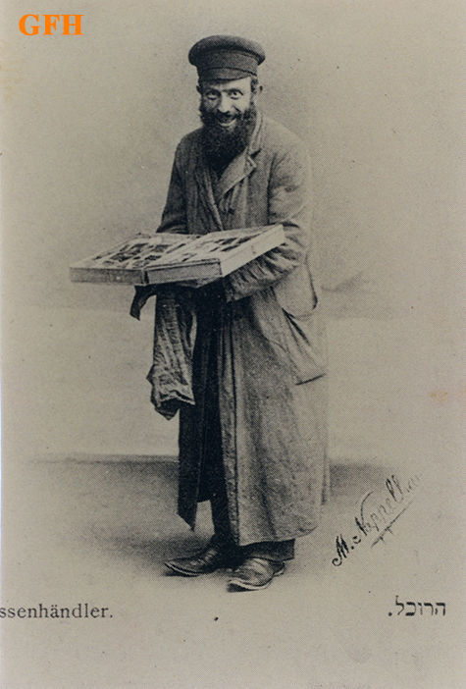
דמותו של הרוכל
בתחילה, הרוכל הוא היוזם את הקשר, הוא המוכר להילני סחורה, הוא גם זה שמתקן לאדונית את הגג, פותח עמה בשיחה, מחניף לה, מציע לה את אהבתו.
בהמשך, הרוכל מאבד את ייחודו כאדם וכיהודי. הוא מפסיק לאכול כשר, מתחבר לאנשי המקום, מנסה לחשוף את סודה של האדונית ואינו מצליח, וכתוצאה מכך גם הולכת הזרות ביניהם ומעמיקה.
לקראת סיום הרוכל עובר מפאסיביות לאקטיביות: כאשר הרוכל קורא קריאת "שמע". את הכוח לשינוי יונק הרוכל מהיהדות. התפנית לדת מעניקה לו את המודעות למצבו. מכאן ועד סוף הסיפור הרוכל הינו אקטיבי לחלוטין: מודע לרגש השנאה המפעפע בו, פועל בצורה מחושבת והגיונית, מטפל באדונית ובסופו של דבר שב לנדודיו בעסקי המסחר.

Slide 15
חלומו של יוסף
יוסף חולם שני חלומות: בראשון הוא חולם שסכין דמוי צלב ננעץ בליבו, שעשוי אבן וקרח. בשני הוא רואה בחלומו כלבה המשתחררת משלשלאות, ונועצת שיניים בגרונו.
חלומו של יוסף משקף את פחדיו, סיוטיו לגבי העתיד להתרחש. בחלום מרוכזים הנושאים המהלכים עליו אימה באופן לא מודע- הצלב, הסכין, הכלבה.
הכלבה היא אנלוגיה לאדונית. בחלום בו היא תוקפת את הרוכל ניתן ביטוי לפחד האמיתי של הרוכל מדמותה של האדונית. בחלום נראה שהרוכל מדחיק את התחשות כי הם לא מקדמים את הנאותיו ונהנתנותו

Slide 16
דמותה של הליני
האדונית היא אישה יפה ומושכת. היא מתנשאת, בטוחה בעצמה, בעלת סממנים דמוניים (שטניים), מתוחכמת ומפתה. התנהגותה יצרית ואורח חייה המסתורי הוא מוזר ביותר וחידתי.
האדונית אקטיבית לחלוטין, מתחילת היצירה וכמעט עד סופה: היא מציעה לרוכל להישאר בביתה, מציעה לו את מיטתה, מאכילה אותו ומחליטה מתי לחשוף בפניו את סודותיה.
לאדונית תכנית ברורה: היא מפטמת את הרוכל, על-מנת לשוחטו ולאוכלו.
היא מעוררת תחושות אפלות: פיתוי והסתה, רצון להתבטל בפניה, תשוקות ארוטיות.

Slide 17
הדמויות בסיפור
הלני האדונית אמידה, בעלת מעמד ושורשים. נוצרייה, חיה רצחנית חסרת מוסר. שטנית, לא אנושית. דומיננטית ומסתורית
יוסף הרוכל עני, מעמד נחות, חסר בית ושורשים, טוב לב ומוסרי, אנושי, פשוט, חלש אופי, נשלט, פסיבי ותמים

Slide 18
מערכת היחסים בסיפור
האדונית מתייחסת לרוכל בזלזול
לינה ברפת הישנה
מזמינה אותו לסעודה לאחר שתיקן עבורה את הגג
לינה בחדר הכלים הישנים
שיחות משותפות, קרבה
לינה במיטת בעליה
האדונית מהתלת ברוכל
מתקוטטים ומתפייסים
הריחוק מוביל את הרוכל לתהות על האדונית ובעליה
מאיימת על הרוכל שישמור על גרגרתו
חוזר ללון ברפת
יוצא להתפלל קריאת שמע
התקרבות לאדונית והתרחקות מהיהדות
התרחקות מהאדונית וחזרה ליהדות

Slide 19
מוטיב החזרה
מוטיב החיזור על הפתחים פותח את היצירה ומסיים אותה ובכך יוצר מסגרת לסיפור.
למוטיב זה גם תפקיד של אפיון דמות - הוא מאפיין את דמותו של הרוכל המחזר על הפתחים, זהו רוכל עקשן מאוד הרוצה למכור את סחורתו, חוזר ומשתחווה לפני האדונית ומציע לה לקנות מסחורתו.
בסיום הסיפור ניצל הרוכל משיני האדונית וחוזר לחזר עם סחורתו ממקום למקום.
הסיפור עוסק גם בחיזור שבין גבר לאישה. בעקבות החיזור אחרי האדונית מופיעה גם החיזור אחרי אלוהים אחרים. לבסוף, הרוכל ניצל משום שיצא לקרוא "קריאת שמע" שהיא בבחינת חזרה בתשובה.
ניתן לראות כי מוטיב החזרה הולך ומתעבה בעזרת מגוון המשמעויות שלו.
מאחר ובכל פעם לשורש ח.ז.ר יש משמעות שונה, הופך מוטיב זה למוטיב המארגן ומקדם את העלילה.

Slide 20
מוטיב הסעודה
ביטוי לעזיבתו של יוסף את היהדות.
ביטוי לרצונה של האדונית הגויה להשביח את בשרו.
הסעודה מקרבת (הם יושבים לאכול יחדיו) אך גם מרחיקה (יוסף היחיד שאוכל, ותוהה לגבי הילני). הסעודה מהווה סמל לקשר בין היהודים והגויים: "פת גויים" אסורה עפ"י ההלכה, משום שסעודה יוצרת קרבה.
בגסיסתה של הילני: הסעודה היא ביטוי לאנושיותו של היהודי ("התקין לה תבשיל") ולחייתיות של הגויה ("שכבר שכחה תורת המאכל שבני-אדם אוכלים").

Slide 21
מוטיב החיה
המוטיב מאפיין בעיקר את הילני: היא מרעיפה דברי תשוקה על יוסף תוך שימוש בלשון ציורית מעולם בעלי החיים - "נשוק אותי עורבי, נשוק אותי נשרי".
בתשוקתה התוקפנית היא מדמה עצמה לכלבה – "יוסף בראשונה כשהראית את עצמך לפני רציתי לשסות בך את הכלבה, ועכשיו אני עצמי נושכת אותך ככלבה מטורפת, עד שאני חוששת שלא תצא מידי חי, הוי פגרי המתוק שלי."

Slide 22
מוטיב הסכין
הופעת הסכין בפסקת הפתיחה משמשת רמז מטרים לעומד להתחולל. אותו סכין שמכר יוסף להילני בפתיחה ישמש אותה בניסיונה לרוצחו.
מוטיב הסכין מסמל את רצון הרצח הקיים בגויים כלפי העם היהודי. (הסיפור נכתב ב- 1942).
מוטיב הסכין עשוי לסמל את אשמתו של העם היהודי - הוא חפץ בקרבת הגויים, החניף להם וניסה להיטמע בהם. יש הרואים ביהודים את מי שאחראים לגורלם הטרגי, בכך שבהתעקשותם להישאר על אדמה זרה, העניקו למרצחים את העילה לפגוע בהם.

Slide 23
סיכום
הסיפור "האדונית והרוכל" נכתב בשנת 1942, כאשר הגיעו לישראל ידיעות ברורות על זוועות השואה. דמותה של הילני האנטישמית – האדם/חיה בעלת העיניים הכחולות המבהיקות כמו סכין חדשה – מייצגת את גרמניה הנאצית. דמותו של יוסף הרוכל היהודי – האדם התמים, הכנוע, הנוטה להסתבך מתוך שאיפה להרוויח ולהסתדר, אך נקלע למצבים המובילים לאסון – מייצג את החברה היהודית בגולה. היצירה מעלה ביקורת עקרונית כנגד יהדות אירופה, אשר האמינה שכדי לפתור את בעיית האנטישמיות צריך להתבולל ולהידמות לגויים. הסיפור מבקש להציע עמדת מפוכחת שלפיה שנאת היהודי לא תעלם כאשר הוא ידמה לגוי, אלא להפך היא רק תלך ותגבר. לפיכך, על היהודים לשאוף להגשמת החזון היהודי ולהקים מדינה – היא מדינת ישראל.

Slide 24
שאלות לתרגול
לפתיחה בסיפורי עגנון יש כמה תפקידים: לשמש אקספוזיציה ולמסור פרטי רקע, לעורר ציפיות בקורא, להציג את הנושא המרכזי בסיפור, לרמוז על המשך עלילת הסיפור.
תאר את הפתיחה בסיפור קצר מאת עגנון שלמדת, והסבר שניים מן התפקידים שלה.

Slide 25
שאלות לתרגול
האם דמות מרכזית בסיפור קצר שלמדת חווה תהליך שמוביל אותה לתובנה חדשה על עצמה, על חייה ועל סביבתה? נמק והדגם את דבריך.

Slide 26
שימוש ביצירות מוגנות בזכויות יוצרים ואיתור בעלי זכויות
השימוש ביצירות במהלך שידור זה נעשה לפי סעיף 27א לחוק זכות יוצרים, תשס"ח-2007. אם הינך בעל הזכויות באחת היצירות, באפשרותך לבקש מאיתנו לחדול מהשימוש ביצירה, זאת באמצעות פנייה לדוא"ל rights@education.gov.il

